Slide 1
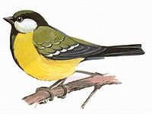
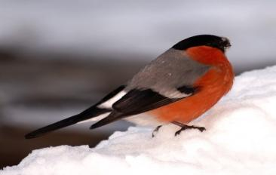
Презентация проектной деятельности с детьми среднего дошкольного возраста «Зимующие птицы»
Краткосрочный проект
11 группа
Воспитатели: Мухина Людмила Юрьевна
Шакалова Анна Геннадиевна
Санкт-Петербург
2015

Slide 2
Цель: Уточнять и расширять представления детей о разнообразии зимующих птицах, формировать знания об общих признаках птиц ( клюв, голова, туловище, хвост, органы передвижения, перьевой покров). Учить видеть особенности строения и поведения птиц. Закреплять умение сравнивать объекты по выделенным признакам, пользуясь для этого элементами предметной модели. Развивать наблюдательность, умение отражать выделенные особенности в суждении сравнительного характера.
Задачи:
1. Формировать навыки связной речи, формировать правильное лексическое и грамматическое оформление речевых высказываний.
2. Обучать умению отгадывать загадки, развивать образное мышление.
3. Развивать зрительное внимание, закреплять знания о зимующих птицах.
4. Воспитывать дружеские взаимоотношения, установление позитивного контакта, формирование адекватной самооценки.

Slide 3
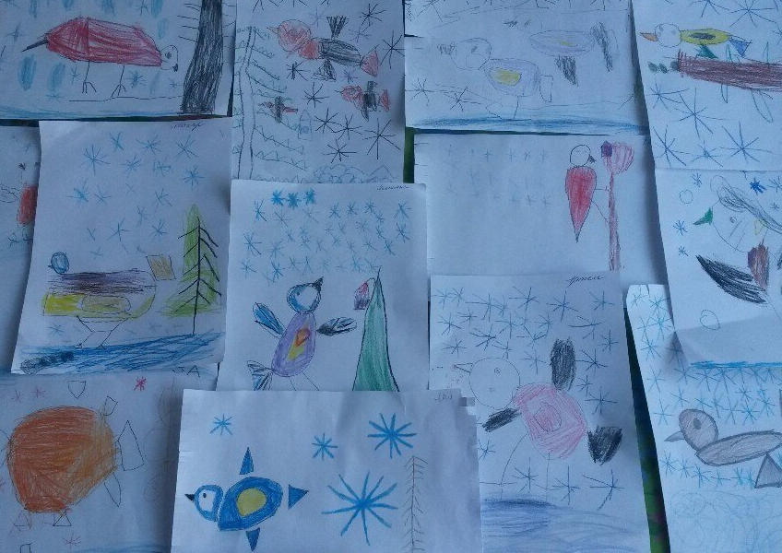
Содержательная часть
Отгадывание загадок о зимующих птицах;
Уточнение строение тела птицы, зарисовка птиц цветными карандашами;

Slide 4
Содержательная часть
Чтение стихотворения А. Александровой «Птичья елка», создание украшений для кустов на котором сидят птички;
Просмотр познавательной презентации «зимующие птицы»

Slide 5
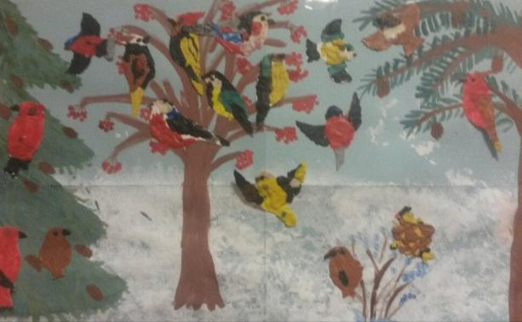
Содержательная часть
Продуктивная деятельность: рисование с элементами аппликации «Зимующие птицы»
Познавательно – исследовательская деятельность « Сравни корм синицы и воробья», Подбери крылышко по цвету», «Сосчитай птиц».

Slide 6
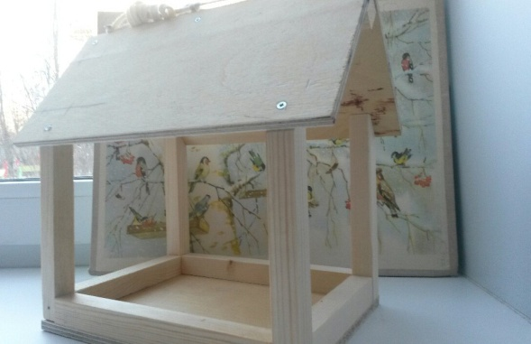
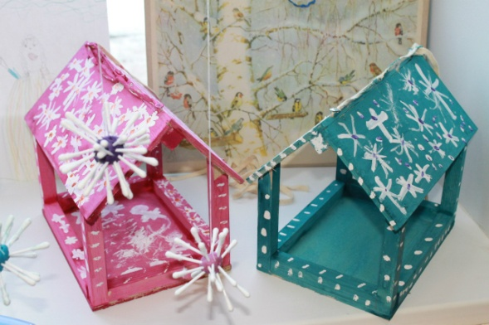
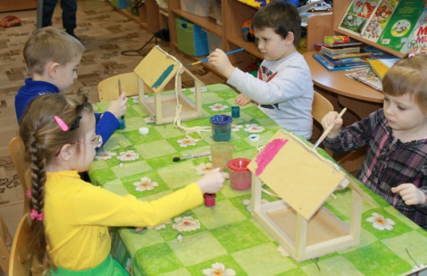
Итоговая часть
Совместное изготовление и вывешивание кормушки на участке детского сада

Slide 7
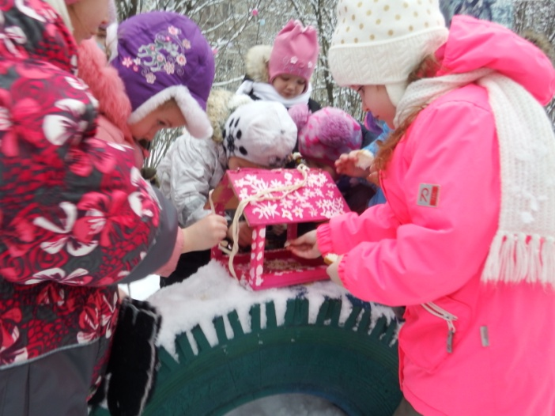
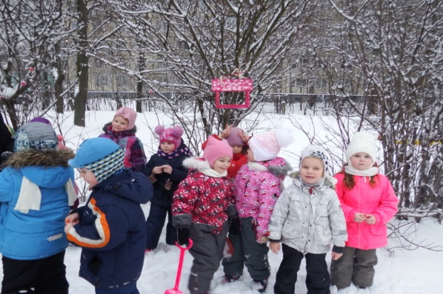
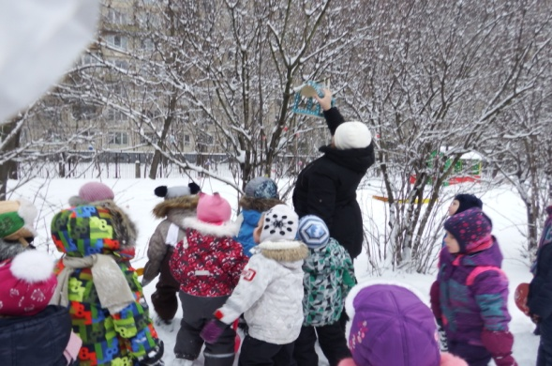
Итоговая часть
Украшение куста совместно изготовленными льдинками;
Кормление птиц

Slide 8
Спасибо за внимание!

